Slide 1

苏教版 三年级 语文 上册 第六单元
航天飞机

Slide 2
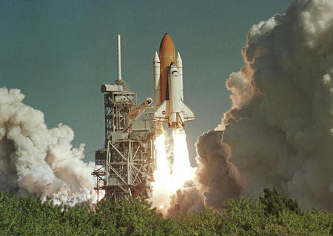
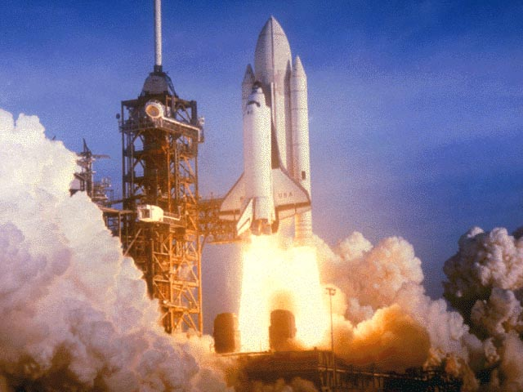

创设情境:
航天飞机腾空而起

Slide 3
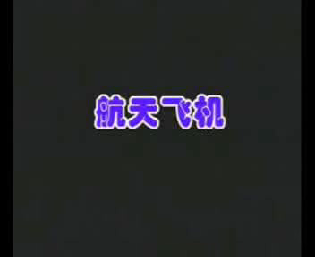
创设情境:

Slide 4

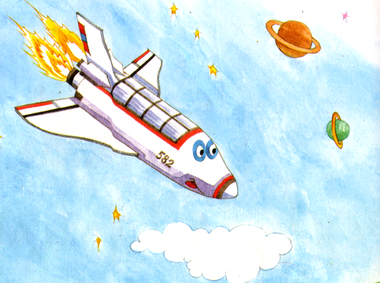
朗读课文，标出自然段的序号，了解课文故事情节。

Slide 5
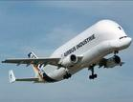
细读感悟:
一架飞机在天空中自由自在地飞着。他一会儿俯冲，一会儿爬升，一会儿翻筋斗，觉得很得意

Slide 6
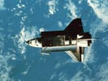
细读感悟：
航天飞机
突然一声呼啸，一个庞然大物腾空而起。
只见他三角形的翅膀，尖尖的脑袋，方方的机尾，转眼间便飞得无影无踪了。

Slide 7
“刚才你见到的是航天飞机，他比你飞得更高更快。你能飞两万米就不错了，他却能飞几十万米高。从东海之滨到帕米尔高原，他只需要飞行七分钟，而你却要四个多小时呢！”

Slide 8
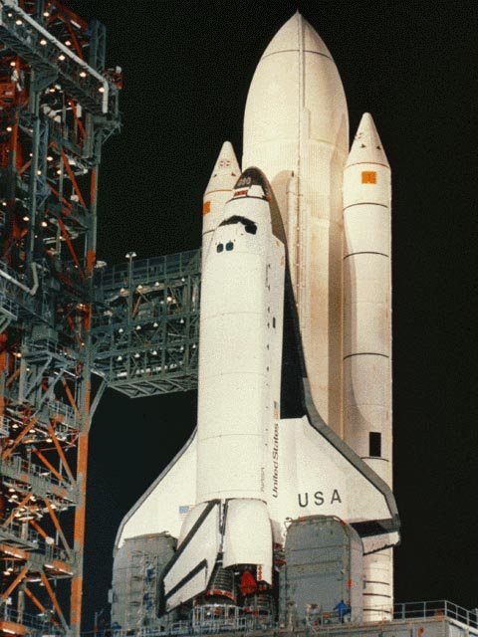
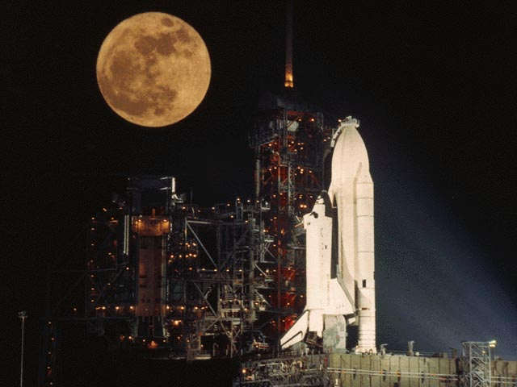

细读感悟：

Slide 9
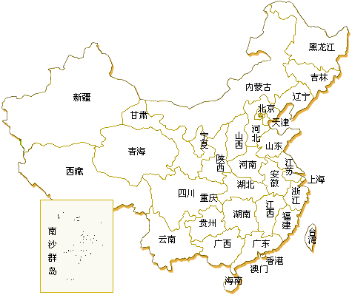
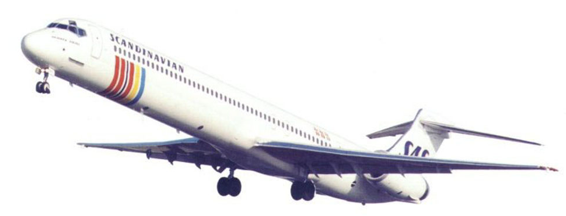
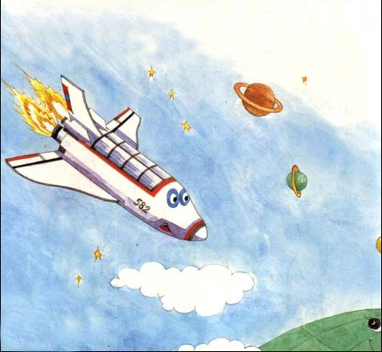
细读感悟
飞机:四小时
航天飞机：七分钟

Slide 10
“航天飞机本领可大了！他能绕着地球转圈圈，在太空中释放和回收人造卫星。卫星出了毛病，他就伸出巨大的手臂把卫星捞回机舱，带到地面上来维修。”

Slide 11
飞机能飞两万米
航天飞机能飞几十万米
航天飞机飞得 高
高度
从东海之滨到帕米尔高原
航天飞机飞得
快
飞机要飞行四个小时
航天飞机只需要飞行七分钟
速度
航天飞机用途
大
飞机只能运载人或者物品
用途
航天飞机能在太空中释放和
回收人造地球卫星

Slide 12
写作方法：
１.作比较
２.列数字

Slide 13
今天我们认识了一个新朋友，他叫航天飞机。你们看，他________的脑袋________的尾巴，两侧张着________ 。 他速度惊人，从东海之滨到帕米尔高原只需要________！航天飞机专程来往于地球和空间轨道之间，能_________，能_________ ， 还能_________ ，他的本领真是神通广大啊
尖尖
方方
三角形的翅膀
飞行七分钟
飞几十万米高
绕着地球转圈圈
释放
和回收人造卫星

Slide 14
我当智慧小博士
介绍航天飞机

Slide 15
航天飞机
航天飞机是可以重复使用的、往返于地球表面和近地轨道之间运送人员和货物的飞行器。
在轨道上运行时，可在机载有效载荷和乘员的配合下完成多种任务。
航天飞机通常设计成火箭推进的飞机，返回地面时能像滑翔飞机或飞机那样下滑和着陆。
航天飞机的飞行轨道通常是近地轨道，高度在1000公里以下。
航天飞机进入轨道的部分叫做轨道器。它具有一般航天器所具有的各种分系统，可以完成多种功能，包括人造地球卫星、货运飞船、载人飞船甚至小型太空站的许多功能。
它还可以完成一般航天器所没有的功能，如向近地轨道施放卫星，向高轨道发射卫星，从轨道上捕捉、维修和回收卫星等。

Slide 16
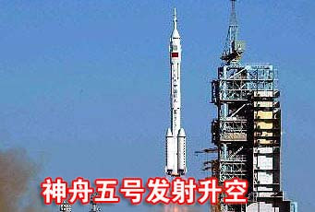
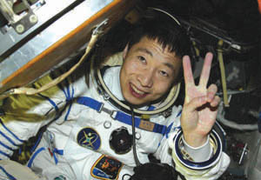
神舟五号发射升空

Slide 17
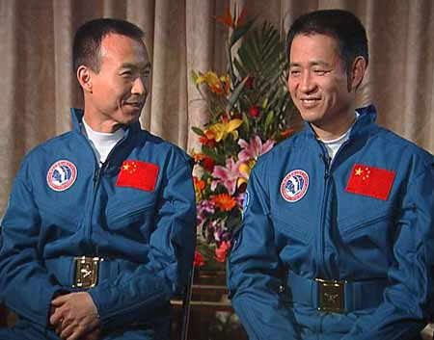
聂海胜 费俊龙
神州六号发射升空

Slide 18
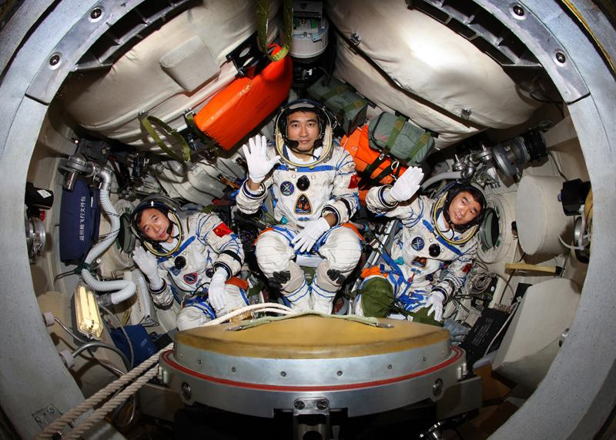
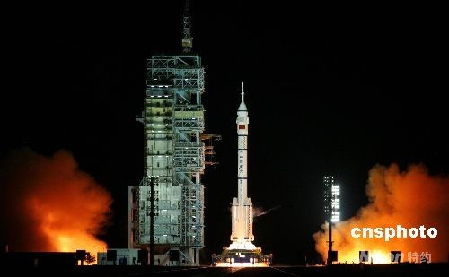
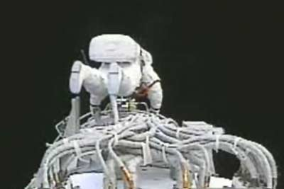
神州七号及宇航员翟志刚、景海鹏、刘伯明

Slide 19
北京时间25日21时10分许，中国第三艘载人飞船“神舟七号”在酒泉卫星发射中心发射场成功点火升空。
神州七号成功点火.flv

Slide 20
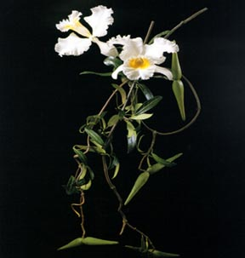
祝
你
们
成
功！

